Slide 1


Slide 2

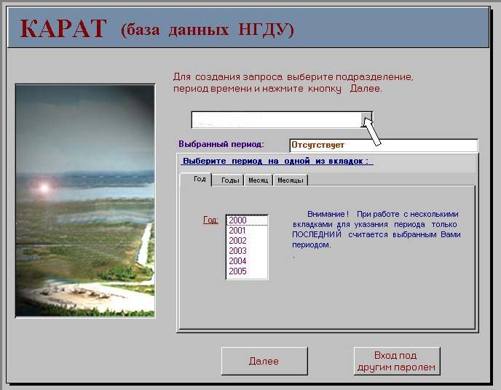
Программный комплекс «Карат» предназначен для создания в базе данных показателей любого типа, ручного ввода или автоматической подгрузки цифровой информации, связанной с ними. Программа подходит для создания бизнес-плана предприятия любого профиля и контроля его исполнения.
НГДУ «Васюганнефть»

Slide 3
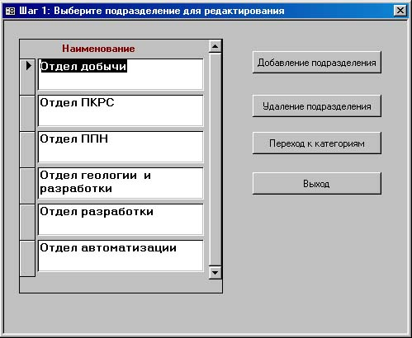
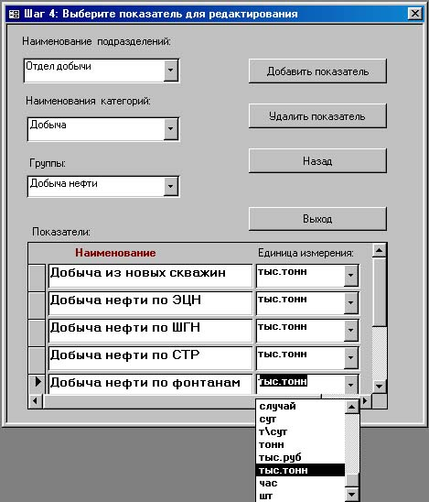
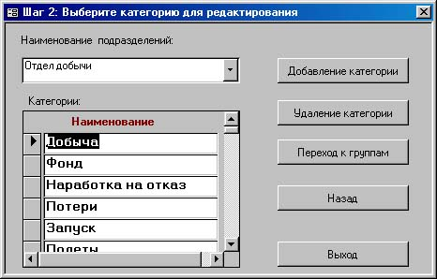
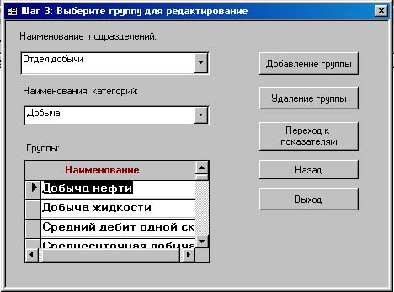
СОЗДАНИЕ НОВЫХ ПОКАЗАТЕЛЕЙ
База данных «Карат» предоставляет возможность пользователю создать любые показатели, присвоить им единицу измерения и сохранить их в списке иерархической структуры, содержащей четыре уровня вложенности. Имена подразделениям, группам, категориям и показателям также присваиваются пользователем.
Удалять и добавлять можно любое количество показателей.

Slide 4
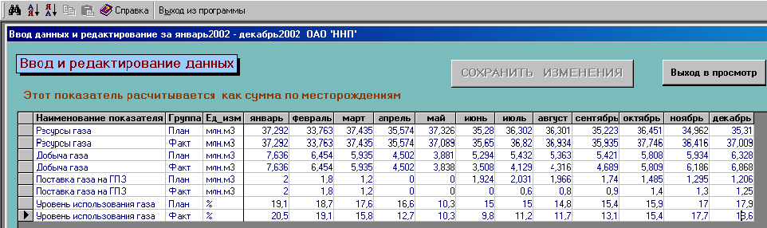
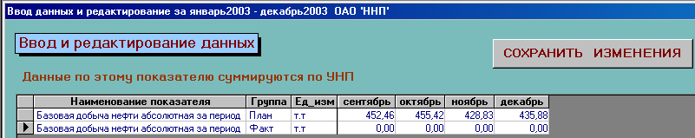
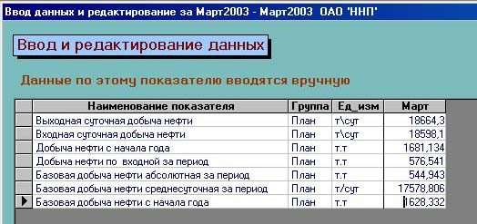
ВВОД ДАННЫХ И ИХ РЕДАКТИРОВАНИЕ
Для ввода данных и их редактирования пользователь может выбрать любое количество показателей, начиная с одного, скомбинировать их в любой последовательности, а также выбрать любой период.
НГДУ «Васюганнефть»
НГДУ «Васюганнефть»

Slide 5
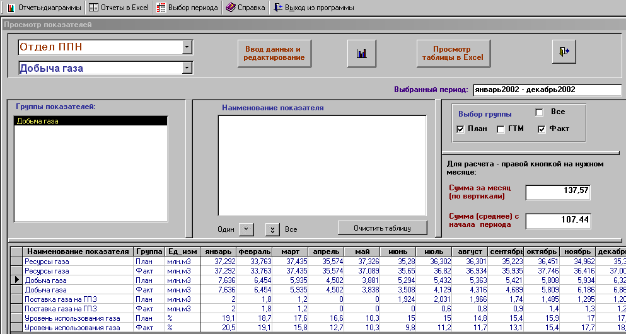
ПЛАНОВЫЕ И ФАКТИЧЕСКИЕ ПОКАЗАТЕЛИ
Для каждого показателя можно ввести три значения- план, факт, ГТМ. Имеется возможность оперативного суммирования выбранных показателей по вертикали и горизонтали, а также выведение среднего значения. Для более детальных вычислений имеется возможность вывода показателей в Excel.
НГДУ «Васюганнефть»

Slide 6
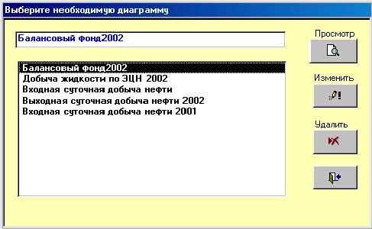
СОЗДАНИЕ ОТЧЁТОВ И ДИАГРАММ
Выбранный набор показателей можно сохранить в базе данных как отчёт под своим именем и выводить в любое время через меню «Отчёты-диаграммы».
Выбранный показатель за период можно представить в виде диаграммы, которую также можно сохранять в виде отчёта.

Slide 7
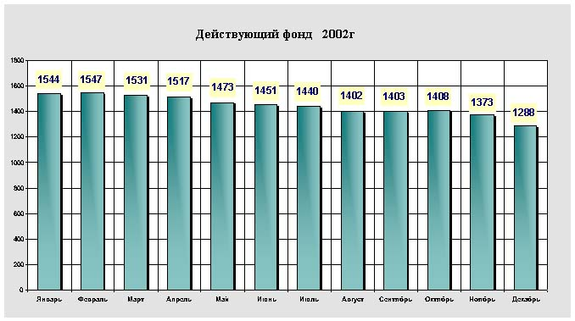
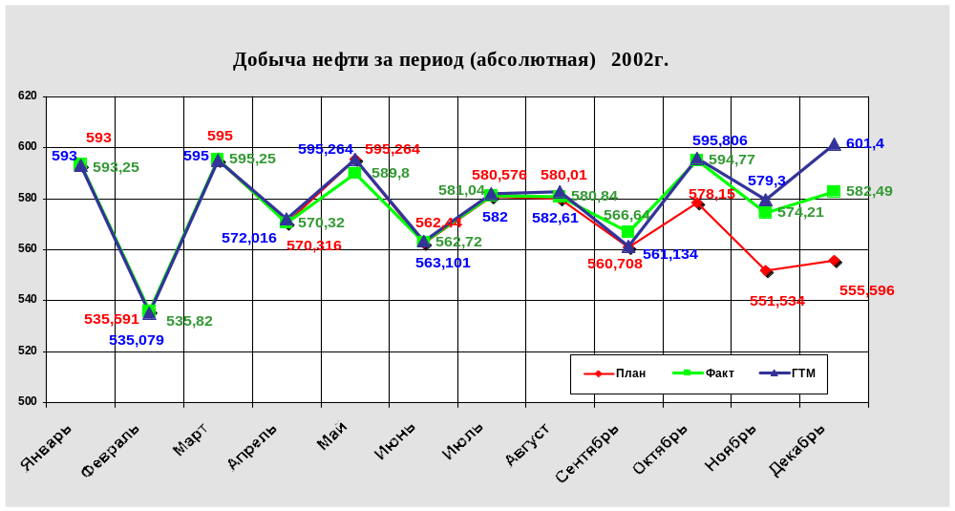
СОЗДАНИЕ ОТЧЁТОВ И ДИАГРАММ

Slide 8
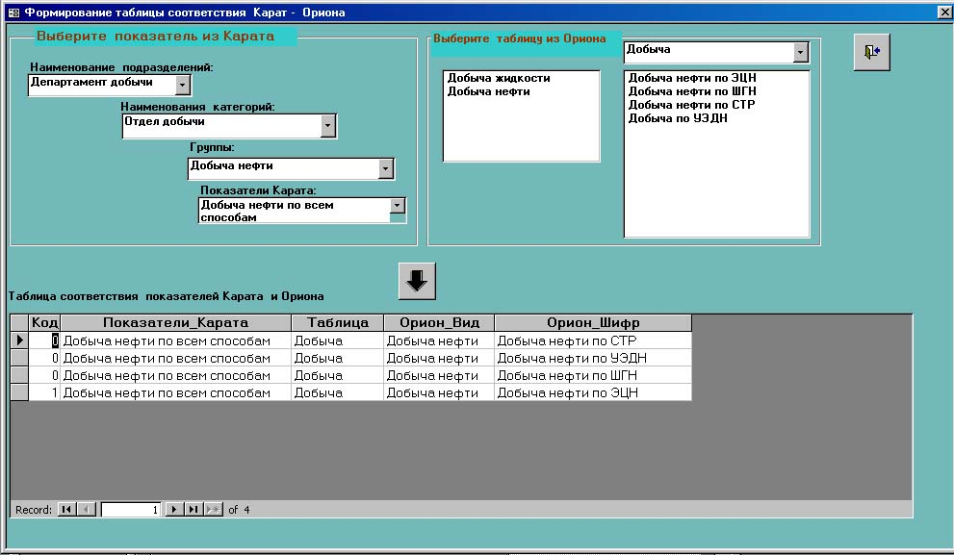
АВТОМАТИЗИРОВАННАЯ ПОДГРУЗКА ДАННЫХ
Кроме ручного ввода База данных «Карат» имеет возможность автоматически подгружать информацию из любых программ, баз данных или просто файлов формата Excel, Word.

Slide 9
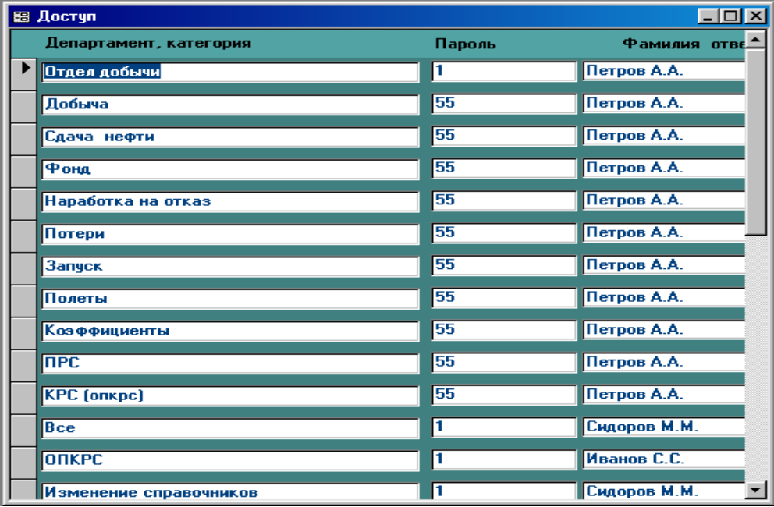
ДОСТУП К ИНФОРМАЦИИ
База данных «Карат» имеет специальную встроенную систему доступа к информации, распределённую для каждой из четырёх ступеней иерархической структуры. Каждому подразделению, категории, группе присваивается свой пароль. Пароли хранятся в базе данных и могут быть изменены руководителями отделов или служб, допущенными к той или иной информации.
НГДУ «Васюганнефть»

